Slide 1
B-310 BİYOKİMYA II DERSİ
VI.HAFTA

Slide 2
ALTINCI HAFTA DERS İÇERİĞİ
Doymuş yağ asitlerinin β-oksidasyonunun net reaksiyon denklemi, enerji bilançosunun hesaplanması,
Doymamış yağ asitlerinin oksidasyonu;
Tekli doymamış,
Çoklu doymamış

Slide 3
Malonil-KoA oluşumu,
Peroksizom ve glioksizomda β-oksidasyon,
Ω-oksidasyon,
Keton Cisimleri,

Slide 4
Doymuş yağ asitlerinin β-oksidasyonununda birinci basamakta açil-KoA dehidrogenaz (FAD indirgenir), ikinci basamakta enoil-KoA hidrataz (çift bağların doyurulması), üçüncü basamakta β-hidroksiaçil-KoA dehidrogenaz (NAD nin indirgenmesi), son basamakta da tiyolaz enzimi ile asetil-KoA nın oluşumu gerçekleşir.

Slide 5
Doymamış yağ asitlerinin oksidasyonu;
Tekli doymamış yağ asitlerinde ilave enoil-KoA izomeraz enzimi ile β-oksidasyonunundaki enzimlerle reaksiyonlar tamamlanır,
Çoklu doymamış yağ asitlerinde ise ilave izomeraz, redüktaz ve izomeraz enzimleri ile enerji üretimi sağlanmaktadır

Slide 6
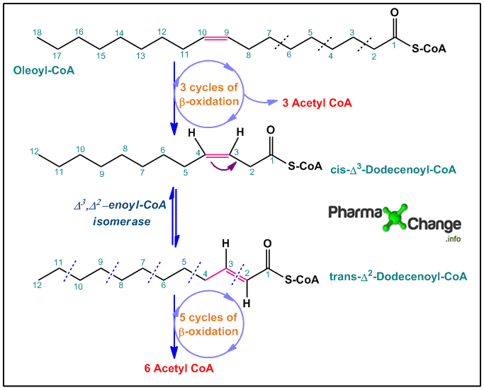
https://www.google.com/url?sa=i&url=https%3A%2F%2Fpharmaxchange.info%2F2013%2F10%2Foxidation-of-unsaturated-fatty-acids%2F&psig=AOvVaw3wB4vvRweNQfGXDMbo6X8W&ust=1589318233477000&source=images&cd=vfe&ved=0CAIQjRxqFwoTCPCbpvvdrOkCFQAAAAAdAAAAABAD

Slide 7
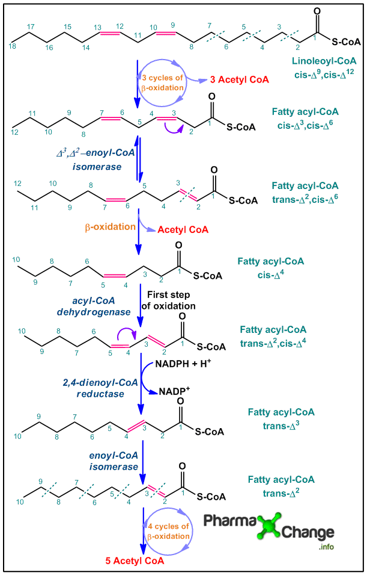
https://www.google.com/url?sa=i&url=https%3A%2F%2Fpharmaxchange.info%2F2013%2F10%2Foxidation-of-unsaturated-fatty-acids%2F&psig=AOvVaw2sHGYC0fi6kmudXCS1M2mI&ust=1589318355084000&source=images&cd=vfe&ved=0CAIQjRxqFwoTCPDNkbTerOkCFQAAAAAdAAAAABAD

Slide 8
Yağ asitlerinin mitokondrideki oksidasyonu, yağ asitlerinden gelen enerjiye hücrenin ihtiyacı olmadığı durumlarda kontrol edilmelidir. Bunların birincisi malonil-KoA oluşumudur,
Malonil-KoA sitoplazmada asetil-KoA dan başlayarak sentezlenmektedir. Bu molekül yağ asitlerinin sentezini uyaran bir moleküldür,

Slide 9
Mitokondrideki NADH / NAD⁺ konsantrasyonlarının oranı yüksek olduğunda β-hidroksiaçil-KoA dehidrogenazın aktifliği azalmaktadır.
Asetil-KoA nın konsantrasyonunun artması tiyolazı inhibe etmektedir,
Bunlar yağ asitlerinin mitokondriyel β-oksidasyonunun düzenlenmesini sağlamaktadır.

Slide 10
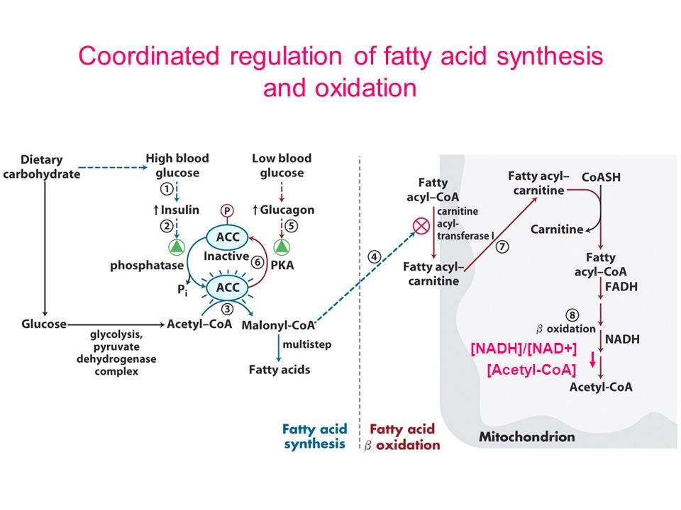
https://www.google.com/url?sa=i&url=https%3A%2F%2Fslideplayer.com%2Fslide%2F8718171%2F&psig=AOvVaw0JgA0OUNnCTODREtg55Yke&ust=1589318494728000&source=images&cd=vfe&ved=0CAIQjRxqFwoTCLjMiPrerOkCFQAAAAAdAAAAABAV

Slide 11
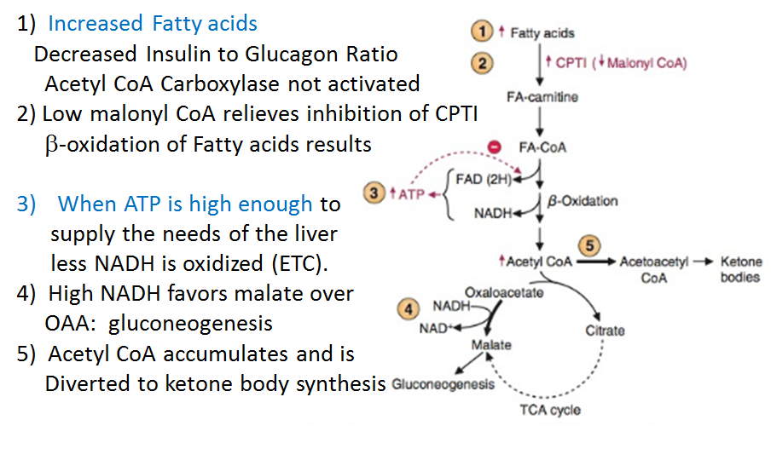
https://www.google.com/url?sa=i&url=https%3A%2F%2Fwww.memorangapp.com%2Fflashcards%2F126075%2FOxidation%2Bof%2BFatty%2BAcids%2Band%2BKetones%2F&psig=AOvVaw0JgA0OUNnCTODREtg55Yke&ust=1589318494728000&source=images&cd=vfe&ved=0CAIQjRxqFwoTCLjMiPrerOkCFQAAAAAdAAAAABA-

Slide 12
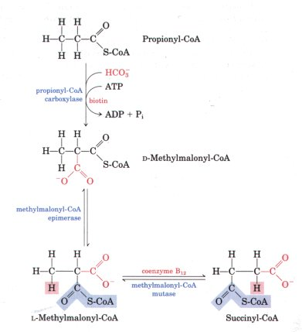
https://www.google.com/url?sa=i&url=http%3A%2F%2Fwww.bioinfo.org.cn%2Fbook%2Fbiochemistry%2Fchapt16%2Fbio3.htm&psig=AOvVaw2e7v8SEkLTA9mitVR33xQh&ust=1589318043067000&source=images&cd=vfe&ved=0CAIQjRxqFwoTCIi4jazdrOkCFQAAAAAdAAAAABAD

Slide 13
Peroksizom ve glioksizomda β-oksidasyonun mitokondriden farkı birinci basamakta oluşan hidrojen peroksit, oksidatif basamakta oluşan NADH ın peroksizom ve glioksizomda tekrar oksitlenemeyerek sitoplazmaya taşınmasıdır

Slide 14
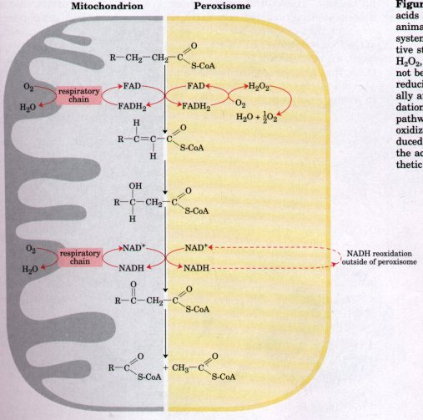
https://www.google.com/url?sa=i&url=http%3A%2F%2Fwww.bioinfo.org.cn%2Fbook%2Fbiochemistry%2Fchapt16%2Fbio3.htm&psig=AOvVaw1nHj1NScsde9h_4D7sCaEc&ust=1589318746460000&source=images&cd=vfe&ved=0CAIQjRxqFwoTCMCjlO7frOkCFQAAAAAdAAAAABAD

Slide 15
β-oksidasyon haricinde, yağ asitlerinin Ω-oksidasyonu da bulunmaktadır,
Ω-oksidasyon mitokondridekine alternatif olarak endoplazmik retikulumda gerçekleşmektedir,
Burada 10 veya 12 C yağ asitleri, kullanılmaktadır

Slide 16
Ω-oksidasyonda karışık işlevli oksidazlar, alkol dehidrogenaz, ve aldehit dehidrogenaz kullanılmaktadır,
Beta oksidasyon her iki uçtan gerçekleşir

Slide 17
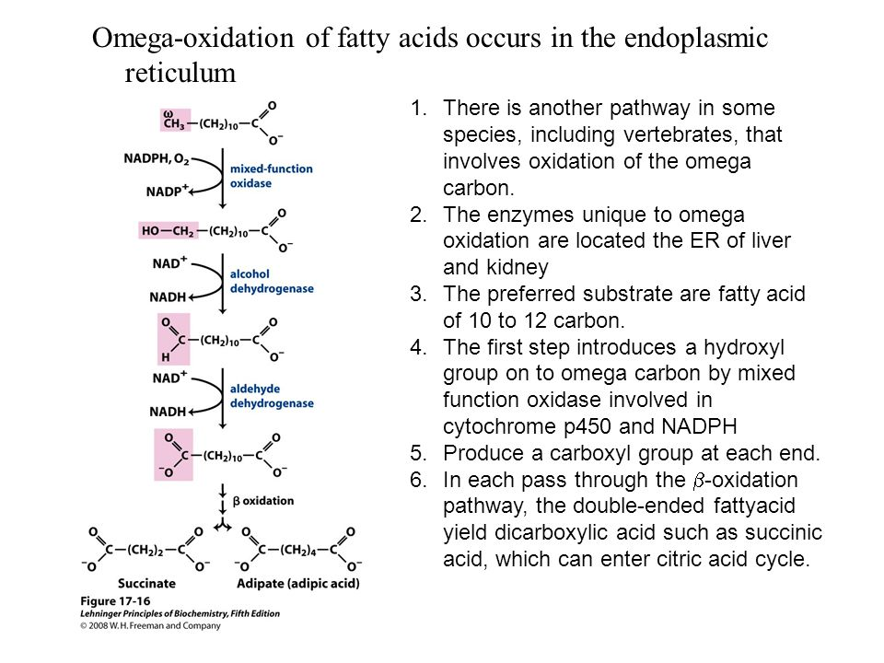
https://www.google.com/url?sa=i&url=https%3A%2F%2Fslideplayer.com%2Fslide%2F10338735%2F&psig=AOvVaw2ObXYiUVZkXL_6EVw0AGRT&ust=1589318896302000&source=images&cd=vfe&ved=0CAIQjRxqFwoTCNjsmLfgrOkCFQAAAAAdAAAAABAT

Slide 18
Birçok memeli hücresinde yağ asitlerinin oksidasyonu ile oluşan asetil-KoA, sitrik asit döngüsüne girebilir veya diğer dokulara taşınmak için aseton, asetoasetat, β-hidroksibütirat gibi keton cisimciklerine dönüşebilir. Yüksek konsantrasyonları asidoz ve ketozise neden olur

Slide 19
https://www.google.com/url?sa=i&url=https%3A%2F%2Fwww.slideshare.net%2FKamleshYadav35%2Fketone-bodies-78734577&psig=AOvVaw2RVRqMtFYuzWaG1hzyI29s&ust=1589138417063000&source=images&cd=vfe&ved=0CAIQjRxqFwoTCPCajcXAp-kCFQAAAAAdAAAAABA3

Slide 20
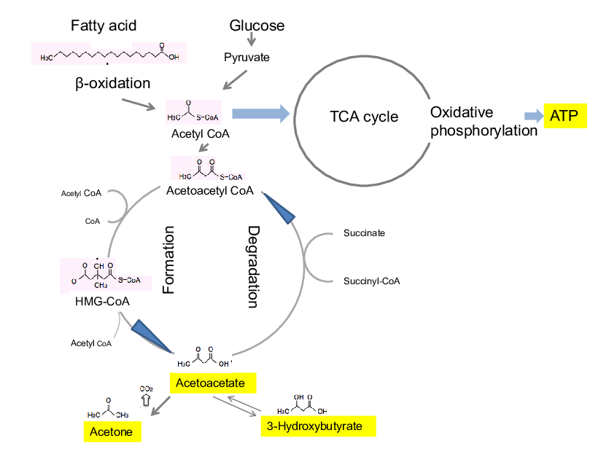
https://www.google.com/url?sa=i&url=https%3A%2F%2Fwww.researchgate.net%2Ffigure%2FProduction-of-ketones-and-energy-production-Ketone-bodies-namely-acetoacetate-acetone_fig2_306274211&psig=AOvVaw2RVRqMtFYuzWaG1hzyI29s&ust=1589138417063000&source=images&cd=vfe&ved=0CAIQjRxqFwoTCPCajcXAp-kCFQAAAAAdAAAAABA8

Slide 21
DERSİMİZDE KONU İLE İLGİLİ BİYOKİMYASAL FORMÜLLER YAZILARAK VE AÇIKLAMALAR YAPILARAK TARTIŞILACAKTIR

Slide 22
KAYNAKÇA
Başlıca Kaynak: Lehninger Biyokimyanın İlkeleri, David L.Nelson, Michael M. Cox, Beşinci Baskıdan Çeviri, Çeviri Editörü; Y. Murat Elçin, Palme Yayıncılık, 2013.

Slide 23
Principles of Biochemistry, H. R. Horton, L. A. Moran, K. G. Scrimgeour, M. D. Perry, J. D. Rawn, Pearson Prentis Hall, 2006.
Color Atlas of Biochemistry, J. Koolman, K. H. Roehm, Georg Thieme Verlag, 2005.

Slide 24
Harper’s Illustrated Biochemistry, R. K. Murray, D. K. Granner, P. A. Mayes, V. W. Rodwell, Lange Medical Books/McGraw-Hill Medical Publishing Division, 2003.
Basic Concepts in Biochemistry, A Student’s Survival Guide, H. F. Gilbert, McGraw-Hill Health Proffesions Division, 2000.

